Slide 1
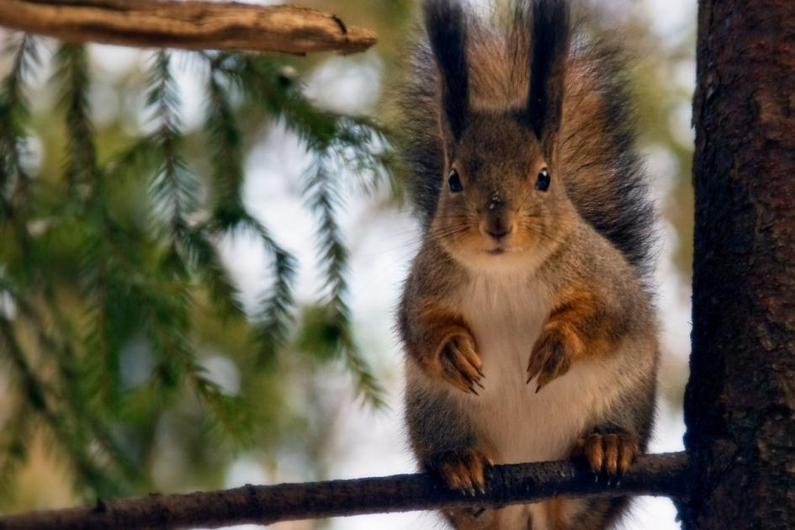
Белка живёт в лесу.

Slide 2
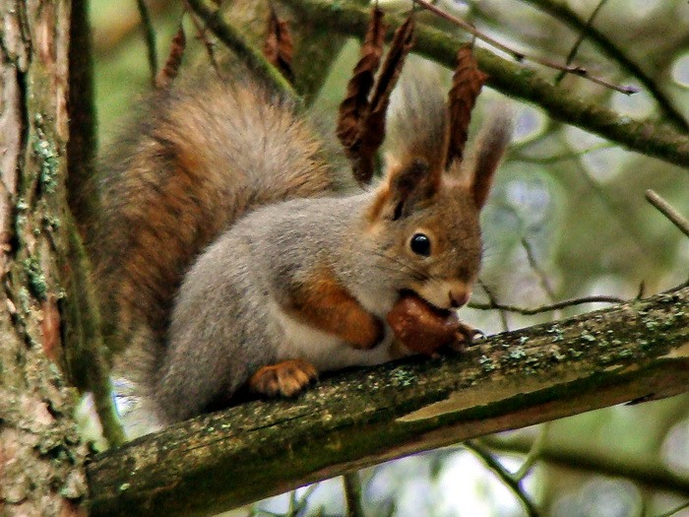
У белки пушистый хвост.

Slide 3
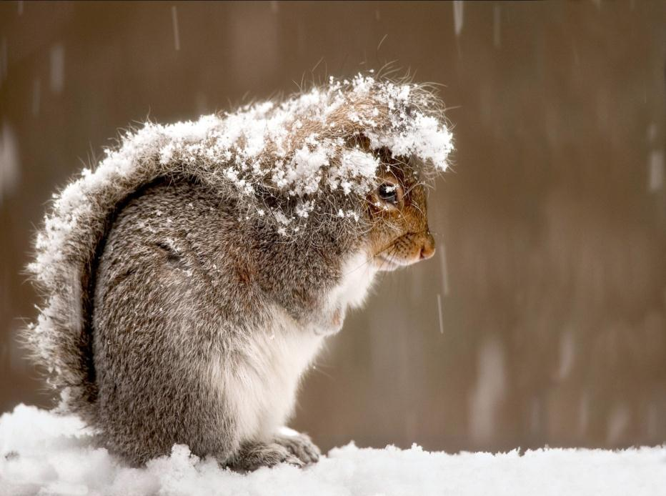

Slide 4
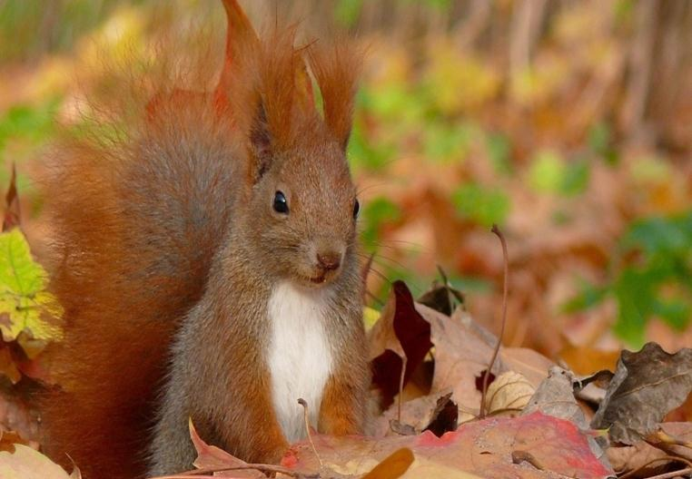
На лето она одевает рыжую шубку.

Slide 5
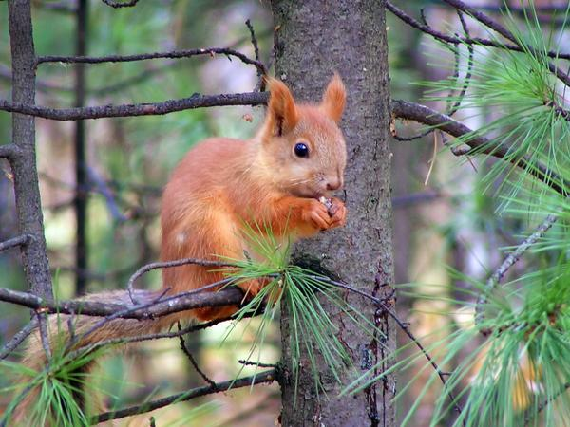

Slide 6
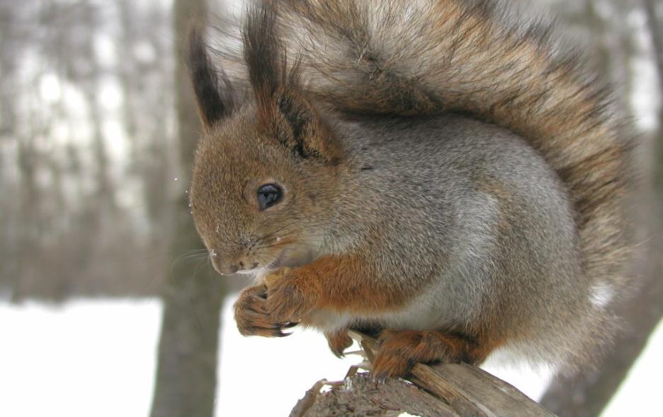
Ближе к зиме эта рыжая шубка становится серой,
густой и тёплой.

Slide 7
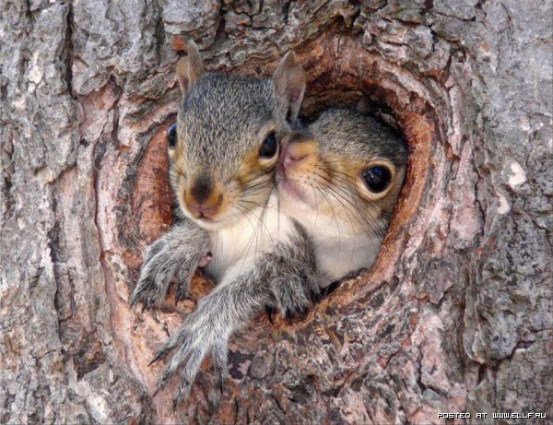
Гнёзда устраивают в дуплах.

Slide 8
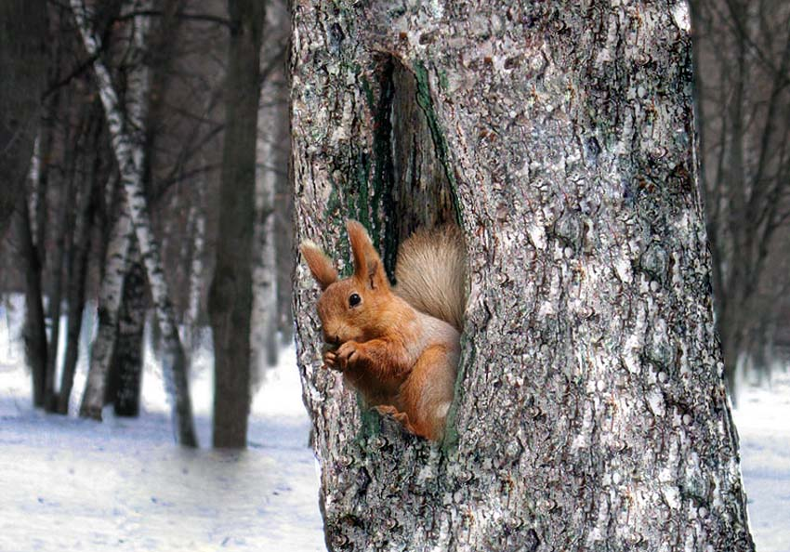
Белке зимой в дупле тепло.

Slide 9
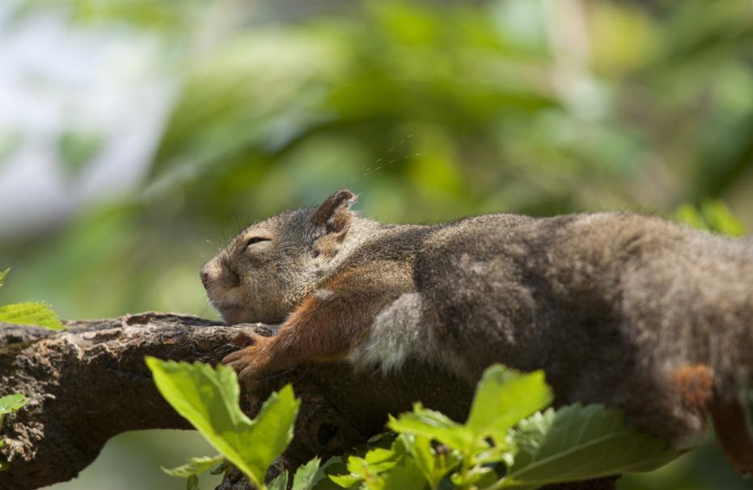
Летом любит спать на ветках деревьев.

Slide 10
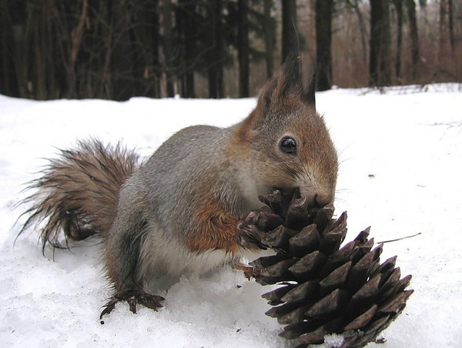
На зиму она запасает себе еду.

Slide 11
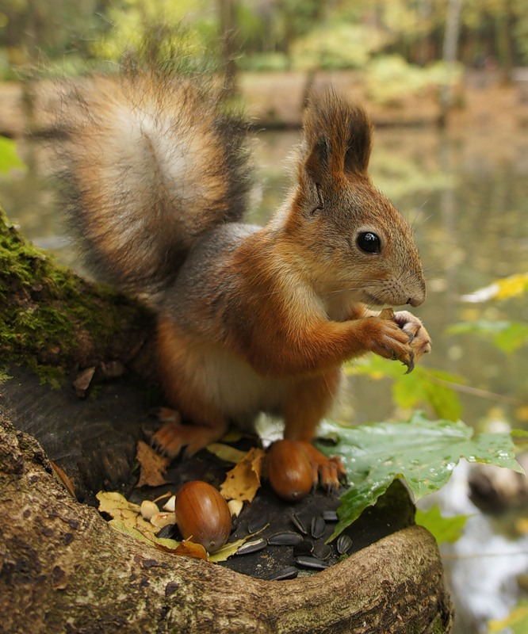
Приносит в гнёздышко жёлуди.

Slide 12
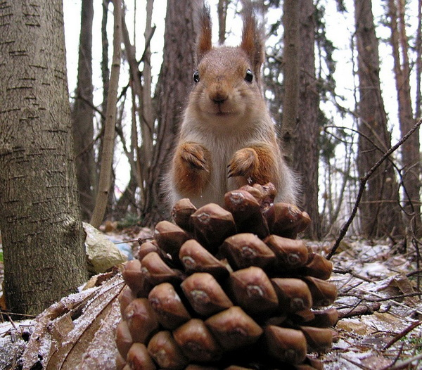
Приносит в гнёздышко шишки и орехи.

Slide 13
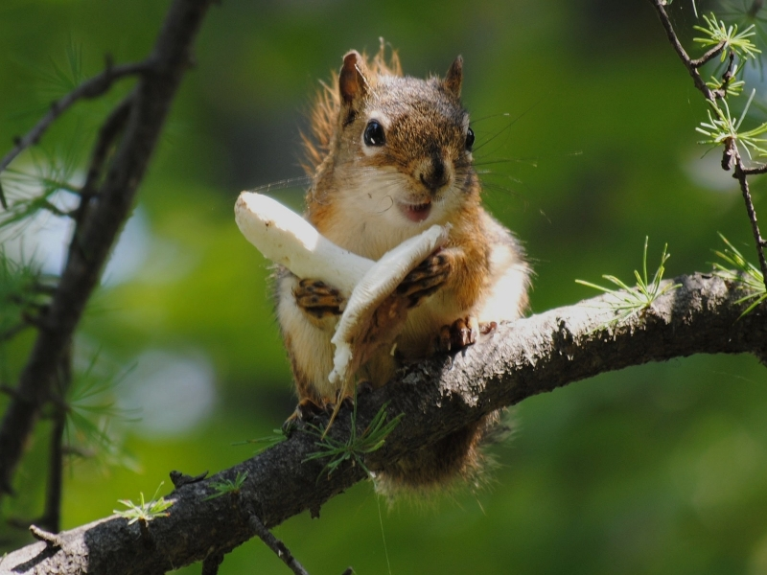
Сушит на ветках грибы.
Грибы белка запасает на веточках деревьев.

Slide 14
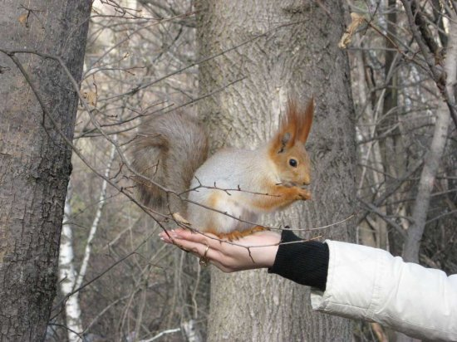
Любит полакомиться гостинцами, которые
ей приносит человек.

Slide 15
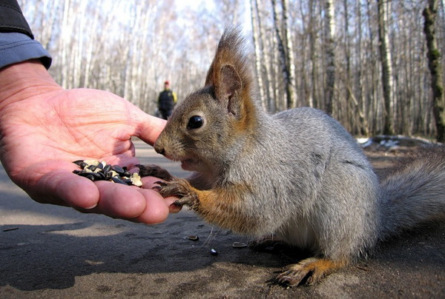

Slide 16
